Slide 1
Developer
Portpolio
Hong Gildong
123. 456. 7890
helloworld@naver.com

Slide 2
Index
01
About Me
02
Project List
03
Project Introduction
04
Project

Slide 3
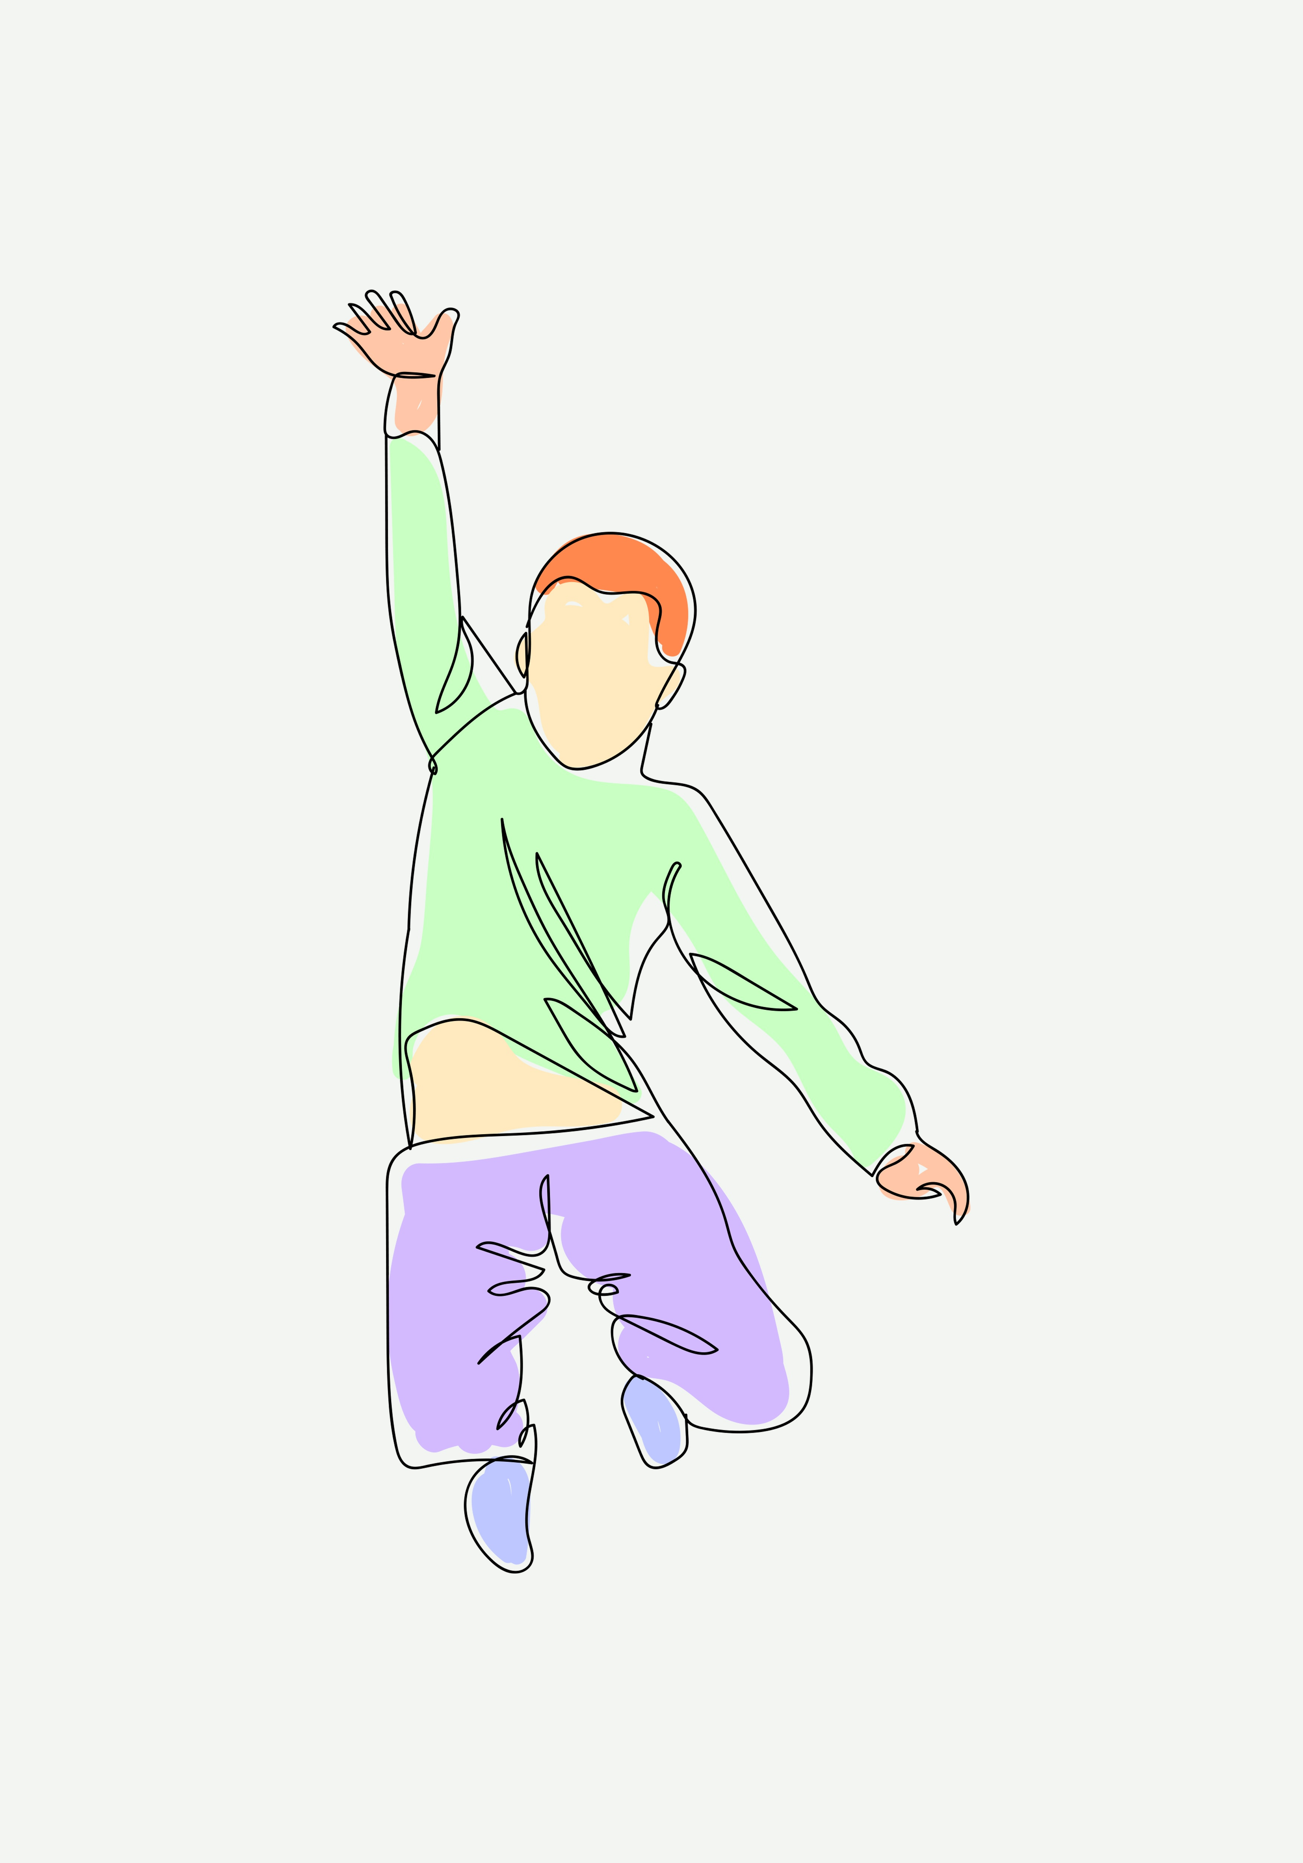
About Me
홍길동
Hong Gildong
2000.1.1
123. 456. 7890
hello@world.com
기술
C, C++, C#, Unity
학력사항
헬로고등학교 졸업

Slide 4
Project List
로고
로고
로고
로고
GameA
GameB
GameC
GameD
2026.1.5 – 2026.2.5
2026.1.5 – 2026.2.5
2026.1.5 – 2026.2.5
2026.1.5 – 2026.2.5

Slide 5
ProjectA

Slide 6
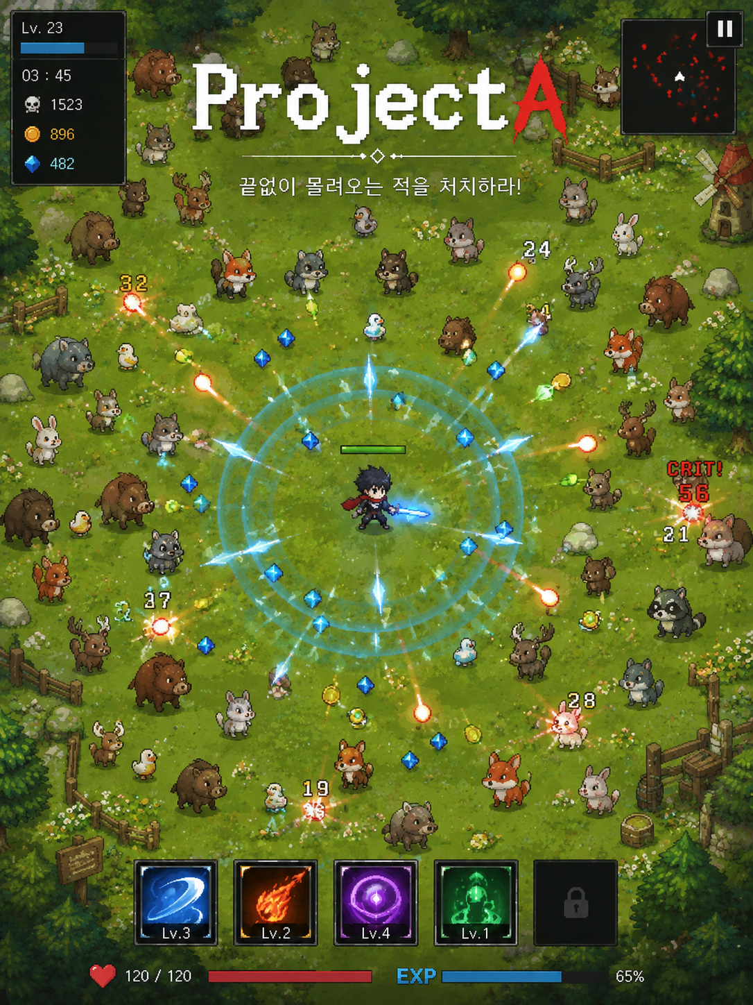
ProjectA - 프로젝트 소개
ProjectA
플레이어 캐릭터를 이동만 직접 조작하고 자동으로 공격하는 로그라이크 장르로써 제한된 시간동안 몰려오는 적을 처치하고 다양한 스킬을 조합하여 생존하는 게임입니다.
프로젝트
- 장르 : 뱀서류
- 개발 기간 : 2026.1~2026.2 (약 1개월) - 개발 인원 : 3명 (프로그래머 1, 기획 1, 아트 1)
- 유튜브 : www.youtube.com
- 깃허브 : www.github.com

Slide 7
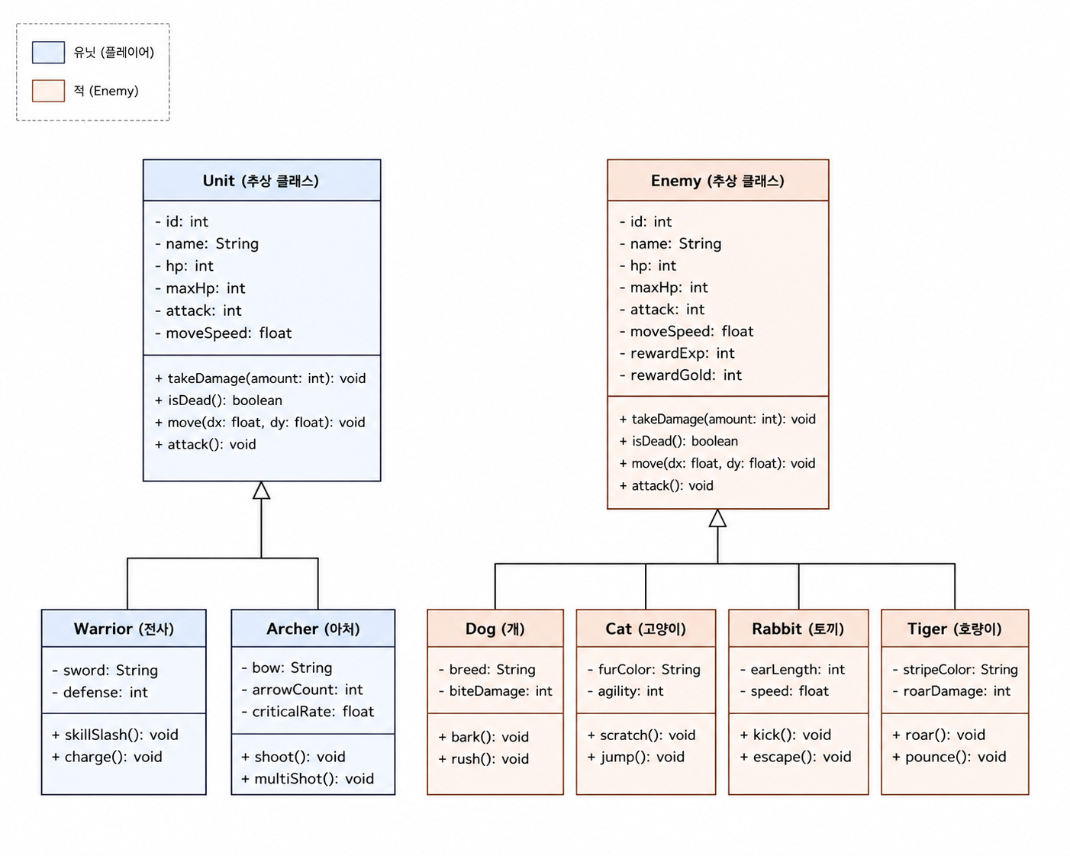
ProjectA - Diagram

Slide 8
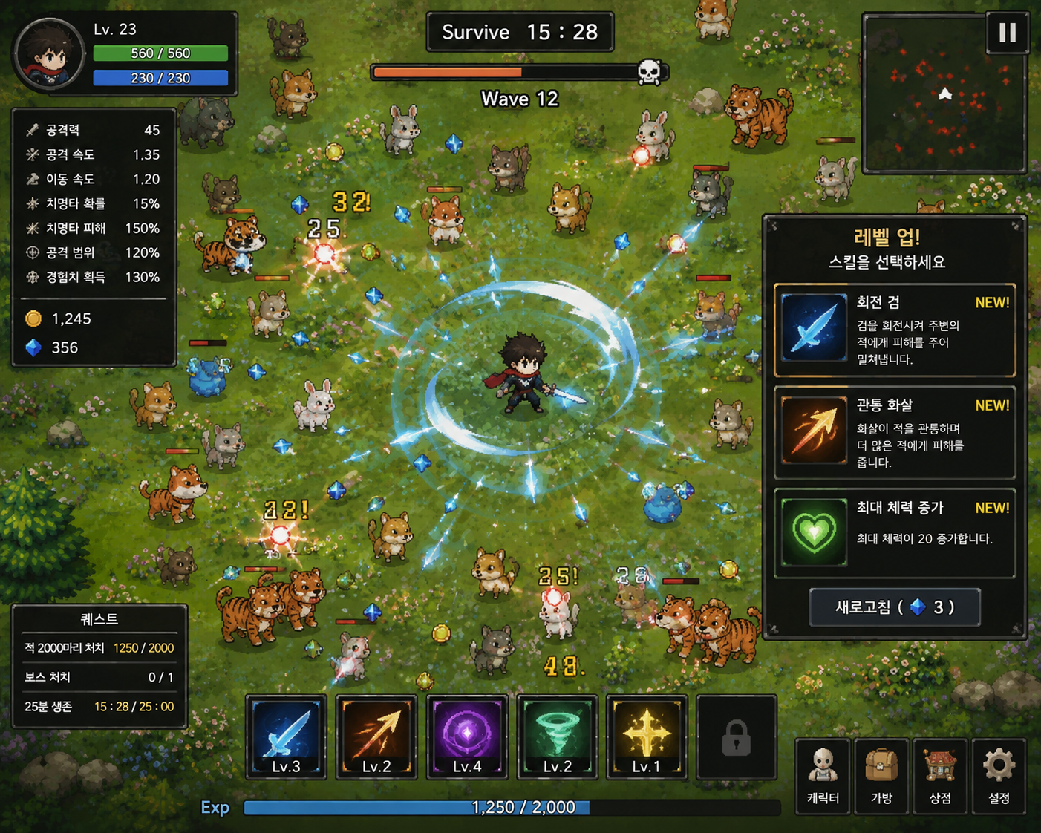
ProjectA - UI
1
4
6
5
2
7
3
8
10
9
4
7
스킬 선택창
10
하단 메뉴 UI
1
캐릭터 상태
게임 시간
5
8
스킬 슬롯 창
2
캐릭터 스텟
보스 게이지
6
9
경험치 표시 창
3
퀘스트 창
미니맵

Slide 9
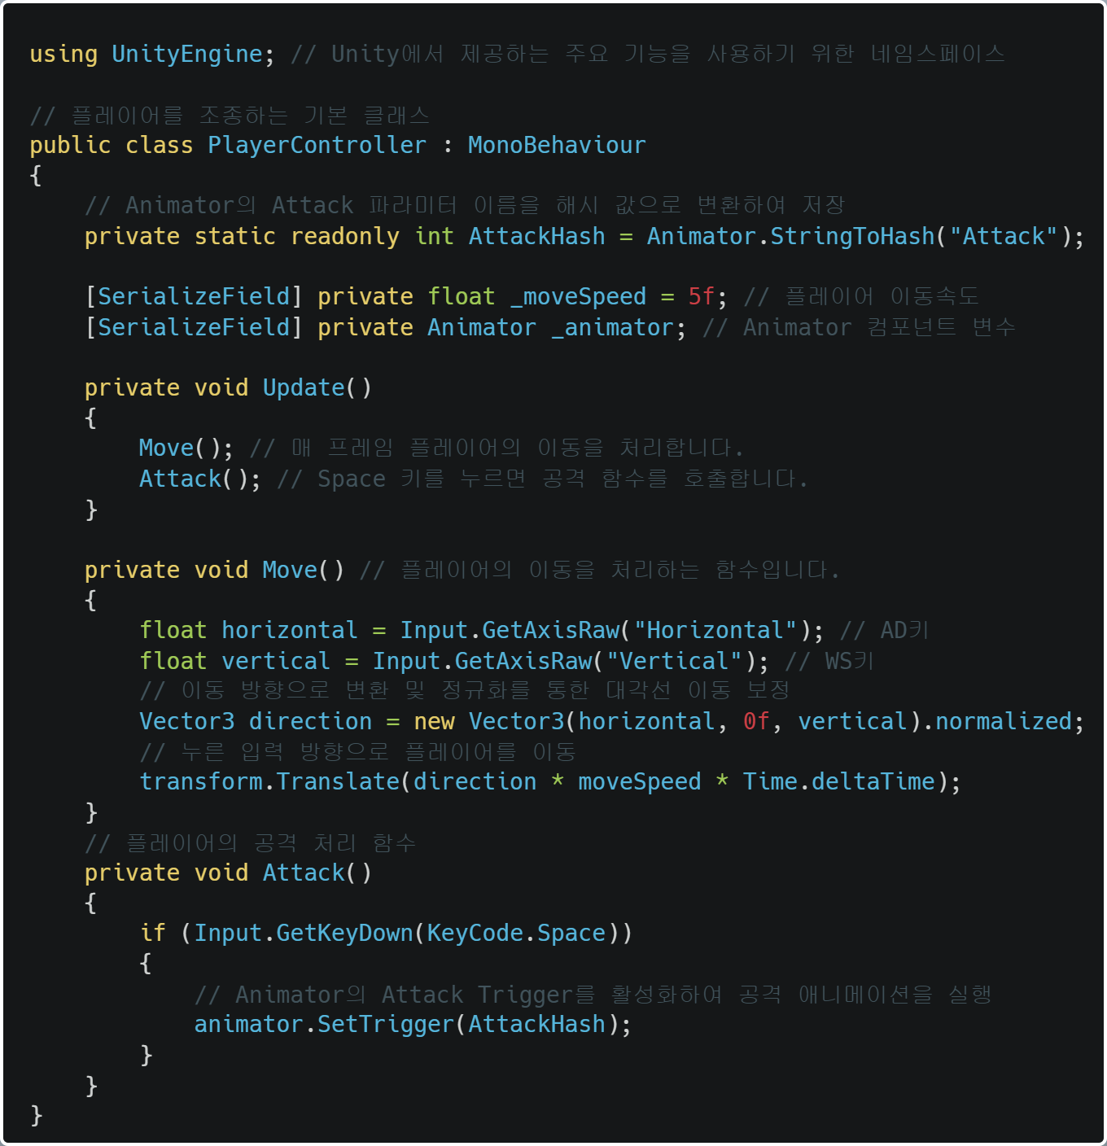
ProjectA - 코드 설명
PlayerController.cs
void Move()
WASD 또는 방향키를 이용하여 캐릭터를 이동하도록 구현하였습니다.
normalized 함수를 이용하여 대각선 이동을 보정하였습니다.
void Attack()
- Animator의 Attack Trigger를 활성화 하여 공격 애니메이션을 실행하도록 구현하였습니다.

Slide 10
ProjectB

Slide 11
ProjectA
ProjectB
플레이어 캐릭터를 이동만 직접 조작하고 자동으로 공격하는 로그라이크 장르로써 제한된 시간동안 몰려오는 적을 처치하고 다양한 스킬을 조합하여 생존하는 게임입니다.
프로젝트
- 장르 : 뱀서류
- 개발 기간 : 2026.1~2026.2 (약 1개월) - 개발 인원 : 3명 (프로그래머 1, 기획 1, 아트 1)
- 유튜브 : www.youtube.com
- 깃허브 : www.github.com

Slide 12
ProjectA - UI
1
4
6
5
2
7
3
8
10
9
4
7
스킬 선택창
10
하단 메뉴 UI
1
캐릭터 상태
게임 시간
5
8
스킬 슬롯 창
2
캐릭터 스텟
보스 게이지
6
9
경험치 표시 창
3
퀘스트 창
미니맵

Slide 13
ProjectA - 코드 설명
PlayerController.cs
void Move()
WASD 또는 방향키를 이용하여 캐릭터를 이동하도록 구현하였습니다.
normalized 함수를 이용하여 대각선 이동을 보정하였습니다.
void Attack()
- Animator의 Attack Trigger를 활성화 하여 공격 애니메이션을 실행하도록 구현하였습니다.

Slide 14
Thank You
Lee Sujin
123. 456. 7890
hello@reallygreatsite.com

